Slide 1


내가 기획한 ICT가
세상을 바꾼다면?
SW개발/HW제작 설계서
프로젝트 명 : 마스크 착용 & 추천 서비스를 제공하는 이 시대에 딱 맞는 지능형 앱
2022. 08. 22
(Avengers) – 최영환 강희정 신용진 오정은 황유현
Mentor 박 진 산

Slide 2

수행 단계별 주요 산출물
단계 | 산출물 | 일반 | 응용 소프트웨어 | 응용 하드웨어
 |  | ∙모바일 APP ∙Web 등 | ∙빅데이터 ∙인공지능 ∙블록체인 등 | ∙IoT ∙로봇 ∙드론 등
환경 분석 | 시장/기술 환경 분석서 | △ | △ | △
 | 설문조사 결과서 | △ | △ | △
 | 인터뷰 결과서 | △ | △ | △
요구사항 분석 | 요구사항 정의서 | ○ | ○ | ○
 | 유즈케이스 정의서 | △ | △ | △
아키텍처 설계 | 서비스 구성도(시스템 구성도) | ○ | ○ | ○
 | 서비스 흐름도(데이터 흐름도) | △ | ○ | △
 | UI/UX 정의서 | △ | △ | △
 | 하드웨어/센서 구성도 | - | - | ○
기능 설계 | 메뉴 구성도 | ○ | ○ | ○
 | 화면 설계서 | ○ | ○ | △
 | 엔티티 관계도 | ○ | ○ | △
 | 기능 처리도(기능 흐름도) | ○ | ○ | ○
 | 알고리즘 명세서/설명서 | △ | ○ | ○
 | 데이터 수집처리 정의서 | - | ○ | -
 | 하드웨어 설계도 | - | - | ○
개발 / 구현 | 프로그램 목록 | ○ | ○ | ○
 | 테이블 정의서 | ○ | ○ | △
 | 핵심 소스코드 | ○ | ○ | ○
※ ○ 필수, △ 선택

Slide 3
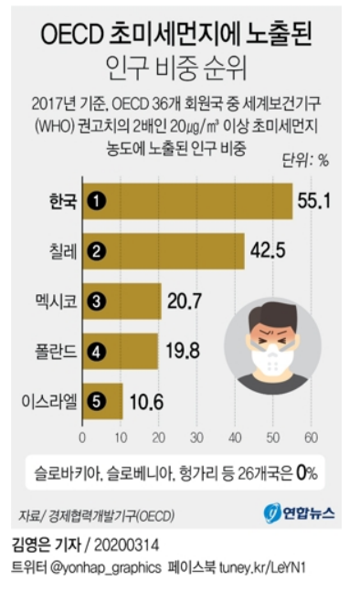
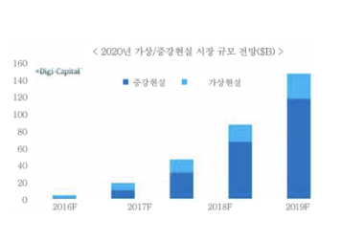
| 시장/기술 동향 분석
한국 인구 10명 중 6명 가까이는 세계보건기구에서 권고한 수준의 2배가 넘는 초미세먼지에 노출
바이러스 뿐만 아니라 미세먼지, 황사에 의한 마스크 수요가 있을 것이라 예상됨
COVID-19의 재유행이 반복되면서 마스크 착용의 의무화는 당분간 지속될 것이라 예상됨
안경 가상 착용, 가구 가상 배치 등 가상/증강현실 시장 규모가 점점 증가하는 동향을 보임.

Slide 4
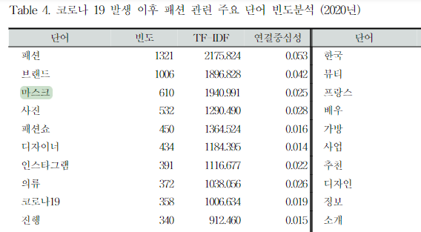
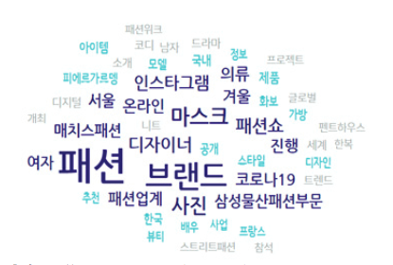
시장/기술 동향 분석
코로나 19 발생 이후인 2020년도 소비자들이 패션에 대한 인식을 분석해본 결과, 마스크와 코로나 19가 상위에 도출되어 패션에 대한 코로나19의 영향력이 높음을 확인할 수 있었다.
미세먼지, 코로나 19 와 같은 각종 전염병으로 인한 마스크 착용이 필수가 된 시대에 이제는 마스크가 건강만을 위한 것이 아닌 패션인 시대가 다가왔다.

Slide 5
| 요구사항 정의서
요구사항ID | 요구사항명 | 기능ID | 기능명 | 세부사항
A | 로그인 및 회원가입 | A-001 | 회원가입 | 앱 신규 가입이나 소셜 계정을 통한 회원 가입
 |  | A-002 | 로그인 | 기존 회원이나 소셜 계정을 통한 로그인
B | 게시판 | B-001 | 자유게시판 | 사용자들 간의 자유로운 소통 게시판
 |  | B-002 | Q & A | 사용자들과 개발자 간의 소통 게시판
C | 마스크 유형 추천 | C-001 | 얼굴형 분류 | 얼굴을 인식하고 얼굴형을 분류함
 |  | C-002 | 얼굴형별 마스크 유형 추천 | 얼굴형별로 어울리는 마스크의 유형을 추천함
 |  | C-003 | 마스크 유형 미리보기 | 추천하는 마스크 유형과 그에 대한 설명을 보여줌
D | 마스크 색상 추천 | D-001 | 퍼스널 컬러 진단 | 얼굴을 인식하고 퍼스널컬러를 진단함
 |  | D-002 | 퍼스널컬러별 마스크 색상 추천 | 퍼스널컬러별로 어울리는 마스크 색상을 추천함
 |  | D-003 | 마스크 색상 미리보기 | 추천하는 마스크 색상과 그에 대한 설명을 보여줌

Slide 6
| 요구사항 정의서
E | 마스크 KF 등급 추천 | E-001 | 현 위치 미세먼지 확인 | 현재 위치의 미세먼지 농도 데이터를 직관적으로 보여줌
 |  | E-002 | 마스크 KF 등급 추천 | 측정된 미세먼지 농도에 따라 마스크의 KF 등급을 추천함
 |  | E-003 | 마스크 미리보기 | 추천하는 마스크와 그에 대한 설명을 보여줌
F | 마스크 가상 착용 | F-001 | 추천 마스크 가상착용 | 사용자의 얼굴형과 퍼스널컬러, 사용자 위치의 미세먼지 농도를 기반으로 추천하는 마스크를 가상착용함
 |  | F-002 | 선택 마스크 가상착용 | 사용자가 선택한 유형과 색상의 마스크를 가상착용함
 |  | F-003 | SNS 공유 | 가상착용중인 이미지를 SNS(예: Instagram)에 공유
 |  | F-004 | 마스크 구매 링크 연결 | 가상착용중인 마스크의 구매 링크로 연결
 |  | F-005 | 가상착용 이미지 캡쳐 | 가상착용중인 이미지를 휴대폰에 저장
G | 마이페이지 | G-001 | 얼굴형 분류 | 얼굴을 인식하고 얼굴형을 분류함
 |  | G-002 | 퍼스널컬러 진단 | 얼굴을 인식하고 퍼스널컬러를 진단함
 |  | G-003 | 사용자 정보 | 사용자별 정보를 조회, 수정함
H | 마스크 알리미 | H-001 | 마스크 등록 | 마스크의 착용일, 구매일을 등록함
 |  | H-002 | 마스크 교체 | 착용중인 마스크를 새로운 마스크로 교체 등록함
 |  | H-003 | 마스크 제거 | 등록된 마스크를 알리미에서 제거함
 |  | H-004 | 마스크 교체 시기 알림 | 착용중인 마스크의 교체 시기를 알림
 |  | H-005 | 마스크 구매 시기 알림 | 구매했던 마스크의 구매 시기를 알림

Slide 7


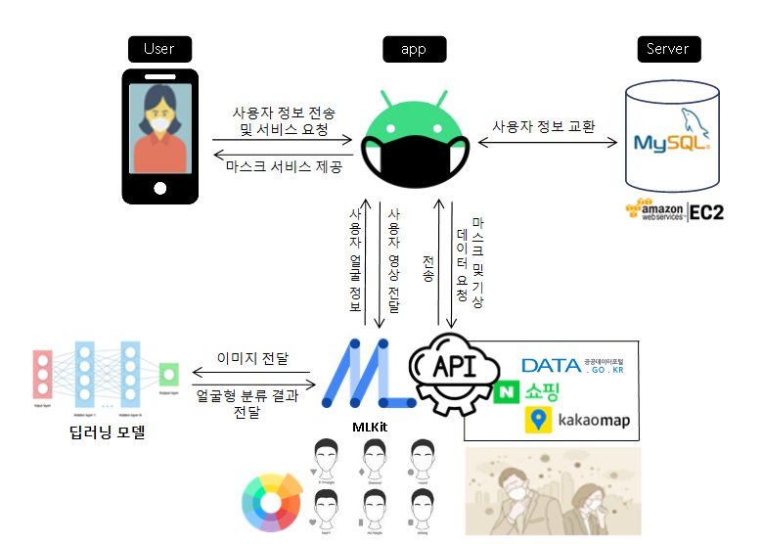
| 서비스 구성도 - 서비스 시나리오
# back-end
얼굴형 분석 알고리즘 : 인식된 사용자의 얼굴을 딥러닝 모델의 입력으로 사용하여 사용자의 얼굴형을 분석함
퍼스널 컬러 진단 알고리즘 : 인식된 사용자의 얼굴을 사용하여 사용자의 퍼스널컬러를 진단함
기상 환경 데이터 : 공공 데이터 포탈 API를 사용하여 현재 위치의 기상환경 데이터를 전달
마스크 구매 정보 : 네이버 쇼핑 API를 사용하여 마스크 구매 정보를 전달함
# front-end
데이터 요청 : 회원 정보, 사용자의 얼굴 정보, 퍼스널 컬러 정보, 위치 정보 등의 데이터 요청
데이터 전달 : 요청된 데이터 전달
서비스 제공 : 가상착용 등의 사용자가 요청한 서비스를 제공

Slide 8




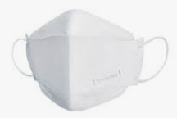




| 서비스 흐름도
① 서비스 요청과 함께 사용자의 얼굴 인식
② 얼굴형 분류, 퍼스널 컬러 진단 결과, 마스크 추천
화면, 가상착용 화면 전송(요청된 서비스 제공)
③ 서비스 요청과 함께 사용자의 현재 위치 정보 전송
④ 사용자의 위치의 기상환경 정보를 사용하여 마스크
등급 추천 화면 전송(요청된 서비스 제공)
⑤ 사용자 정보 입력 및 수정을 통해 서비스 요청
⑥ 사용자 정보 조회, 마이페이지 기능 제공
⑦ 서비스 요청과 함께 필요한 정보 전송
⑧ 게시판, SNS 공유 서비스 제공
가상 착용
얼굴형 분류
퍼스널 컬러
①
②
④
User
⑤
회원 정보
기상환경
③
마이페이지
⑥
⑧
⑦
게시판
SNS 공유

Slide 9
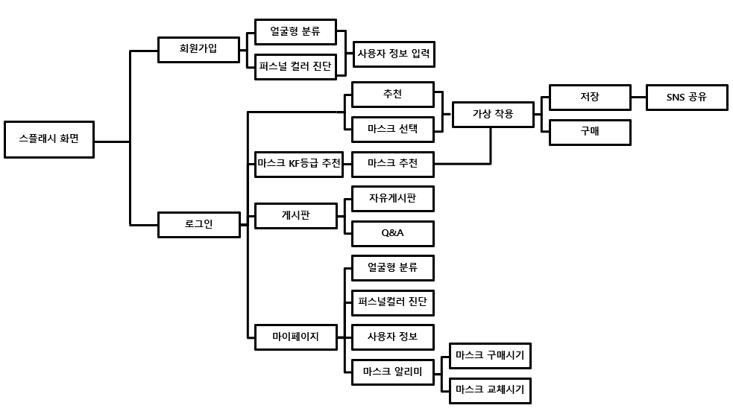
| 메뉴 구성도

Slide 10
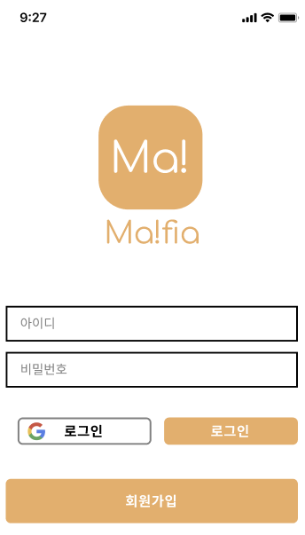
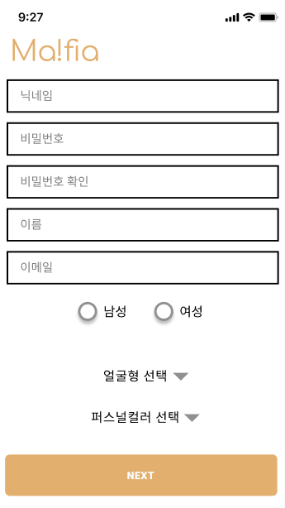
| 화면 설계서
 | 기능 번호 | 01
 | 기능 명 | 로그인/회원가입 화면
 | 기능설명 | 로그인, 회원가입 기능을 제공
 | 처리내용 | ∎ 로그인 구글 계정을 통해 로그인하거나, 가입된 회원의 경우 아이디, 비밀번호를 입력하여 로그인을 함 ∎ 회원가입 회원 가입 버튼을 눌러 신규 회원의 회원 가입 화면으로 이동함 회원가입 시 사용자는 자신의 얼굴형, 퍼스널 컬러를 진단하거나 이미 알고 있는 경우 선택 할 수 있음
 | 비고 | ∎연결되는 기능 : 전체기능
 | 요구사항 명 | 로그인 및 회원가입

Slide 11
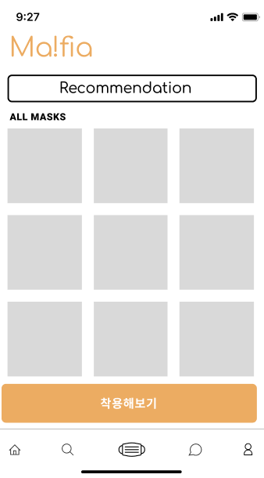
| 화면 설계서
 | 기능 번호 | 02
 | 기능 명 | 마스크 유형 및 색상 미리보기
 | 기능설명 | 사용자에게 적절한 마스크를 추천 하거나 다른 마스크를 가상 착용 할 수 있게 함
 | 처리내용 | ∎마스크 추천 Recommendation 버튼을 누르면 마스크 추천 화면으로 이동함 ∎마스크 가상착용 착용할 수 있는 마스크 리스트 중 착용 하고 싶은 마스크를 선택 하고 ‘착용 해보기＇버튼을 누르면 마스크 가상 착용 화면으로 이동함
 | 비고 | ∎연결되는 기능 : 마스크 가상 착용, 마스크 추천
 | 요구사항 명 | 마스크 유형 추천, 마스크 색상 추천

Slide 12
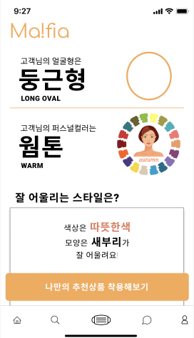
| 화면 설계서
 | 기능 번호 | 03
 | 기능 명 | 마스크 유형 및 색상 추천
 | 기능설명 | 사용자의 얼굴형과 퍼스널 컬러를 보여주고, 사용자에게 가장 어울리는 마스크를 추천함
 | 처리내용 | ∎얼굴형, 퍼스널 컬러 사용자의 얼굴형과 퍼스널 컬러를 알려주며 해당되는 이미지를 통해 직관적으로 볼 수 있게 함 ∎마스크 가상 착용 ‘나만의 추천상품 착용해보기＇버튼을 누르면 마스크 가상 착용 화면으로 이동함
 | 비고 | ∎연결되는 기능 : 마스크 가상 착용
 | 요구사항 명 | 마스크 유형 추천, 마스크 색상 추천

Slide 13
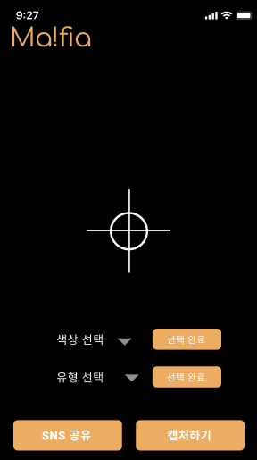
| 화면 설계서
 | 기능 번호 | 04
 | 기능 명 | 마스크 가상 착용
 | 기능설명 | 사용자의 얼굴을 카메라에 비추면, 사용자가 선택한 마스크를 사용자의 얼굴에 가상 착용한 모습을 보여줌
 | 처리내용 | ∎마스크 가상 착용 선택된 마스크 가상 착용 화면을 보여줌 ∎마스크 유형, 색상 선택 자신이 착용하고 싶은 마스크 유형과 색상을 선택할 수 있음 ∎공유 및 저장 ‘캡쳐하기’ 버튼을 눌러 가상 착용 하고 있는 자신의 사진을 저장할 수 있으며, ‘SNS 공유’ 버튼을 눌러 SNS에 공유 할 수 있음
 | 비고 | ∎연결되는 기능 : 이미지 저장, SNS 공유
 | 요구사항 명 | 마스크 가상 착용

Slide 14
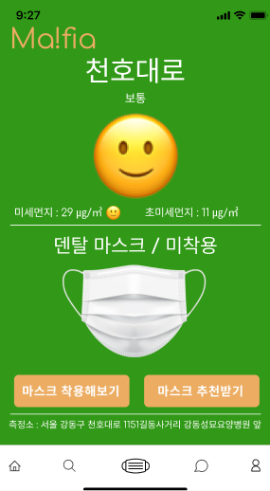
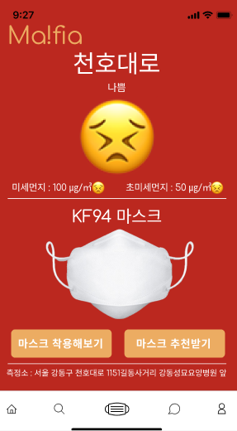
| 화면 설계서
 | 기능 번호 | 05
 | 기능 명 | 마스크 KF 등급 추천
 | 기능설명 | 현재 위치의 기상 환경을 분석 후, 기상환경에 맞는 마스크 추천
 | 처리내용 | ∎기상환경 분석 사용자의 현재 위치의 기상환경을 분석하여 미세먼지 농도 기반 ‘좋음’, ‘보통’, ‘나쁨’, ‘매우 나쁨’ 으로 분석 ∎마스크 등급 추천 분석된 기상환경에 따른 적절한 마스크의 KF 등급 및 유형을 알려주며 ‘마스크 추천받기’ 버튼을 누를 시 추천 받은 마스크 유형에 대한 쇼핑을 할 수 있도록 쇼핑 링크 연결을 해줌 ∎마스크 착용 미리보기 ‘마스크 착용 해보기＇버튼을 누르면 마스크 가상 착용 창으로 이동
 | 비고 | ∎연결되는 기능 : 마스크 가상 착용, 마스크 추천
 | 요구사항 명 | 마스크 KF 등급 추천

Slide 15
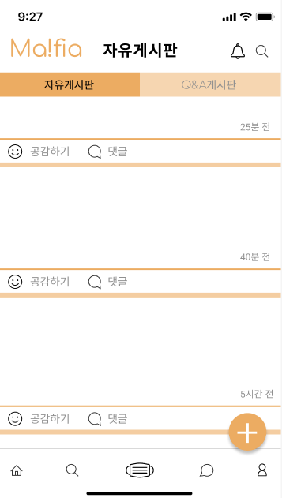
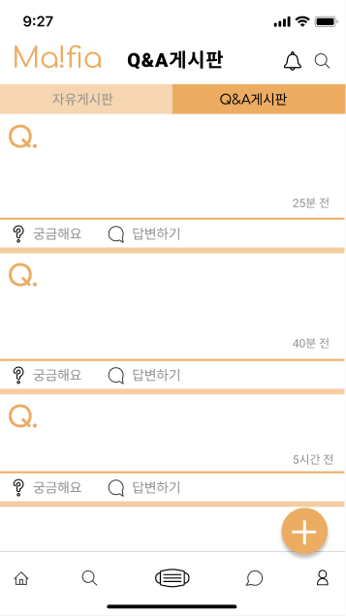
| 화면 설계서
 | 기능 번호 | 06
 | 기능 명 | 자유게시판, Q&A 게시판
 | 기능설명 | 사용자 간의 자유로운 소통 공간과 사용자와 개발자 간의 소통 공간을 제공함
 | 처리내용 | ∎자유게시판 어플을 사용하며 자신의 의견, 건의사항 혹은 마스크 가상 착용 후 사진 등을 자유롭게 표출한다. 공감하기, 댓글 달기를 통해 사용자간 소통 공간을 제공함 ∎Q&A 게시판 사용자가 어플을 사용하며 궁금한 점을 게시하여 개발자와의 소통 공간
 | 비고
 | 요구사항 명 | 게시판

Slide 16
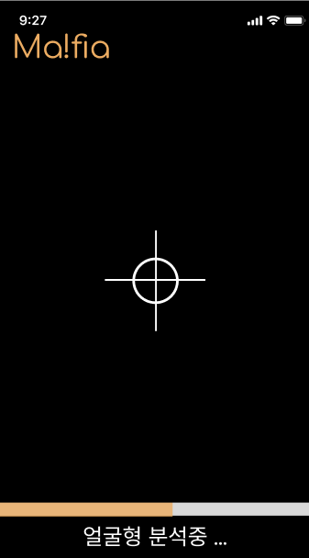
| 화면 설계서
 | 기능 번호 | 07
 | 기능 명 | 얼굴형 분류
 | 기능설명 | 사용자의 얼굴을 인식하고 사용자의 얼굴형을 분석함
 | 처리내용 | ∎얼굴형 AI 진단 사용자의 얼굴이 인식되면 딥러닝 모델이 자동으로 사용자의 얼굴형을 예측함 하단 바를 통해 현재 분석 진행상황을 알 수 있음
 | 비고 | ∎연결되는 기능 : 마스크 추천
 | 요구사항 명 | 얼굴형 분석

Slide 17
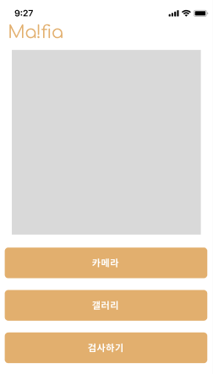
| 화면 설계서
 | 기능 번호 | 08
 | 기능 명 | 퍼스널 컬러 진단
 | 기능설명 | 사용자의 얼굴을 인식하고 사용자의 피부, 눈썹, 눈동자 색을 바탕으로 퍼스널 컬러를 진단함
 | 처리내용 | ∎퍼스널 컬러 진단 카메라 또는 갤러리 버튼을 통하여 진단할 사용자의 얼굴이 담긴 이미지를 가져옴 중앙에 입력된 사용자의 얼굴이 보여 짐 검사하기 버튼을 누르면 검사 결과 창으로 이동
 | 비고 | ∎연결되는 기능 : 마스크 추천
 | 요구사항 명 | 퍼스널 컬러 진단

Slide 18
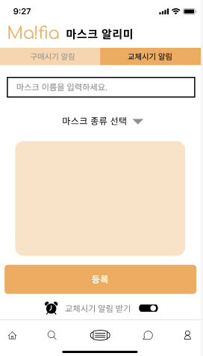
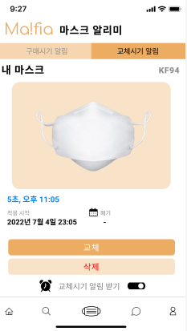
| 화면 설계서
 | 기능 번호 | 09
 | 기능 명 | 마스크 알리미 – 교체시기 알림
 | 기능설명 | 사용자가 사용하는 마스크의 적절한 교체시기를 알림으로 알려주는 기능
 | 처리내용 | ∎마스크 등록 자신이 등록할 마스크의 닉네임 혹은 품명을 입력하고, 종류를 선택한 뒤 등록 버튼을 통해 입력한 마스크 정보를 바탕으로 사용중인 마스크 등록 가능 ∎마스크 교체 및 삭제 교체 버튼을 통하여 현재 사용하고 있는 마스크에서 다른 마스크로 교체함 삭제 버튼을 통하여 현재 사용하고 있는 마스크에 대한 정보를 삭제함 ∎마스크 교체시기 알림 창 설정 교체 시기 알림 받기를 활성화하면 마스크 교체시기에 알림이 울림
 | 비고
 | 요구사항 명 | 마스크 알리미

Slide 19
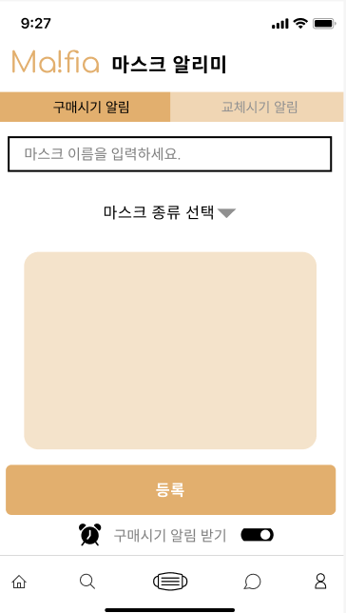
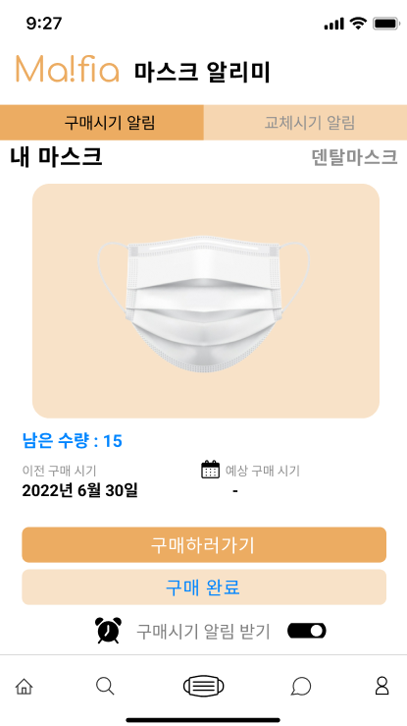
| 화면 설계서
 | 기능 번호 | 10
 | 기능 명 | 마스크 알리미 – 구매시기 알림
 | 기능설명 | 사용자가 사용하는 마스크의 적절한 교체시기를 알림으로 알려주는 기능
 | 처리내용 | ∎마스크 등록 자신이 등록할 마스크의 닉네임 혹은 품명을 입력하고, 종류를 선택하면 등록 버튼을 통해 입력한 마스크 정보를 바탕으로 사용중인 마스크 등록 가능 ∎내 마스크 선택 자신이 사용중인 마스크를 입력하여 언제 구매했는지 알 수 있고 남은 수량을 통해 관리를 할 수 있음 ∎구매하러 가기 구매하러 가기 버튼을 통해 사용자가 등록시에 입력했던 마스크 품명 정보를 통해 해당 마스크 구매 링크로 연결됨 ∎마스크 구매시기 알림 알림 받기를 활성화 하면 수량에 따라 예상 구매 시기를 예측해 알림
 | 비고
 | 요구사항 명 | 마스크 알리미

Slide 20
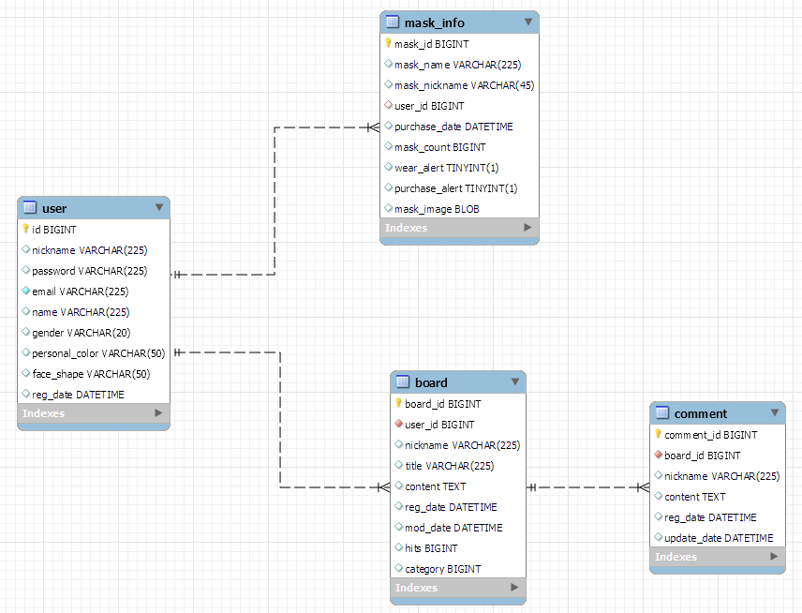
| 엔티티관계도 - ERD

Slide 21
| 기능 처리도(기능 흐름도)
프로그램 실행
네이버 쇼핑 API
로그인 / 회원가입
마스크 추천
얼굴형 분류
MLKit
퍼스널 컬러
MLKit
사용자 정보 DB
기상 환경
공공데이터 포탈 API
가상 착용
마스크
알리미
교체 시기
구매 시기

Slide 22
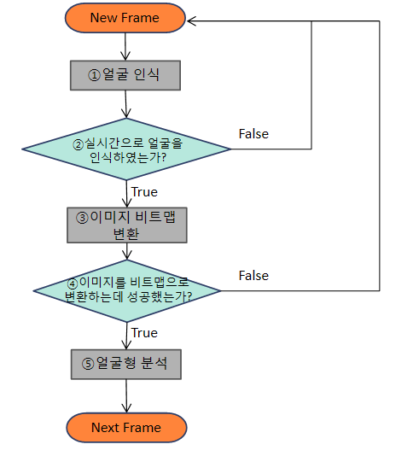
| 알고리즘 명세서
얼굴형 분석 알고리즘 시나리오
실시간으로 전달받은 사용자의 얼굴을 인식한다.
사용자의 얼굴을 인식하여 얼굴을 사각형 모양으로 자른다.
잘라낸 얼굴의 이미지를 비트맵으로 변환하여 학습된 딥러닝 모델에 적용할 수 있도록 한다.
비트맵 변환 여부를 확인한다.
미리 학습된 딥러닝 모델에 비트맵으로 변환된 이미지를 입력 값으로 넣어 얼굴형을 분석한다.

Slide 23
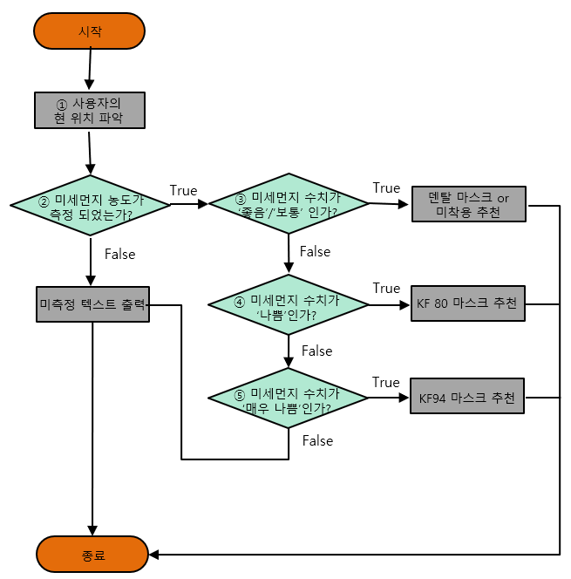
| 알고리즘 명세서
마스크 KF 등급 추천 알고리즘 시나리오
사용자의 현 위치를 파악한다.
파악된 위치에 대한 미세먼지 농도가 측정되었는지 확인한다. (공공데이터 포탈 API 이용)
해당 위치에서 미세먼지 농도를 측정할 수 없다면 ‘미측정’ 텍스트를 출력한다.
해당 기상 정보에서 미세먼지 수치가 ‘좋음’ 혹은 ‘보통‘ 이라면 덴탈 마스크 착용 혹은 미착용을 추천한다.
만약 ‘나쁨’ 이라면 KF 80 마스크를 추천하고, ‘매우 나쁨＇이라면 KF 94 등급의 마스크를 추천한다.

Slide 24
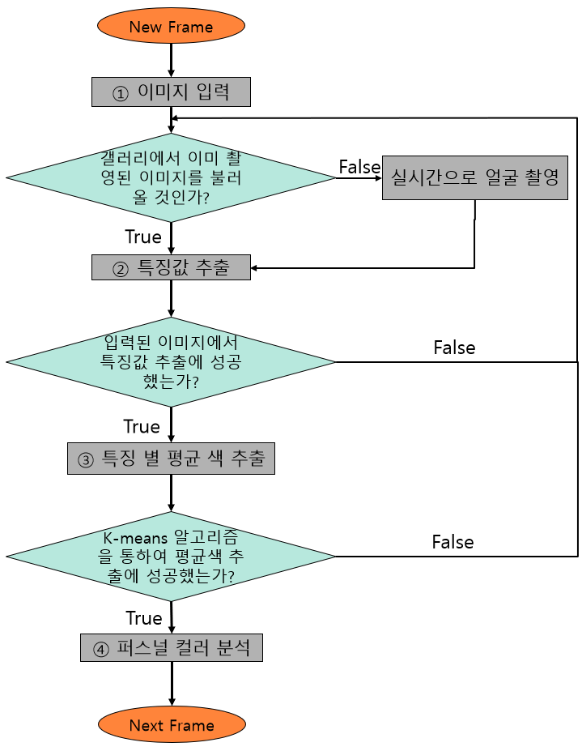
| 알고리즘 명세서
퍼스널 컬러 분석 알고리즘 시나리오
사용자로부터 이미지를 입력 받는다.
사용자의 얼굴을 인식하여 눈썹, 눈, 볼의 특징 값을 추출 한다.
추출한 특징 값을 바탕으로 K-means 알고리즘을 이용하여 각 영역의 RGB 값을 Lab 값으로 변환하여 퍼스널 컬러 분석에 적용할 수 있도록 한다.
미리 작성된 퍼스널 컬러 분석 코드에 Lab로 변환된 색상을 입력 값으로 넣어 퍼스널 컬러를 분석한다.

Slide 25
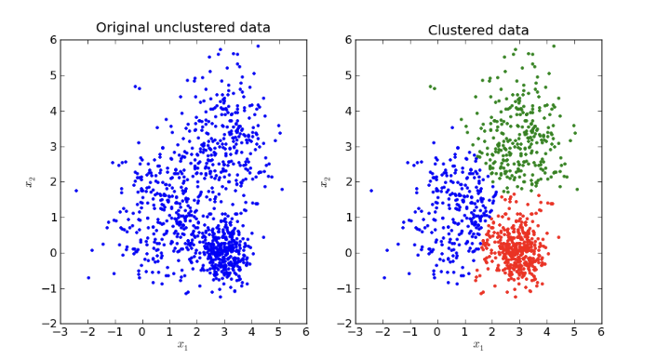
| 알고리즘 상세 설명서
K-Means 알고리즘
K-Means 알고리즘은 데이터를 k 개의 군집으로 묶는 알고리즘이다. 다시 말해 비슷한 특성을 지닌 데이터들끼리 묶어 k 개의 군집으로 군집화 하는 대표적인 군집화 기법이다. 이 알고리즘을 이용하여 이미지 속 추출한 특징 값인 뺨, 눈, 눈썹 영역의 대표색인 RGB의 평균 값을 추출한다. 추출한 평균 값은 웜 값의 기준치에 가까우면 웜, 멀면 쿨로 판정하는 역할로 활용된다.

Slide 26
| 프로그램 - 목록
기능 분류 | 기능번호 | 기능 명
로그인 및 회원가입 | A-001 | 회원가입
 | A-002 | 로그인
게시판 | B-001 | 자유게시판
 | B-002 | Q&A 게시판
마스크 유형 추천 | C-001 | 얼굴형 분류
 | C-002 | 얼굴형별 마스크 유형 추천
 | C-003 | 마스크 유형 미리보기
마스크 색상 추천 | D-001 | 퍼스널 컬러 진단
 | D-002 | 퍼스널컬러별 마스크 색상 추천
 | D-003 | 마스크 색상 미리보기
마스크 KF 등급 추천 | E-001 | 현 위치 미세먼지 확인
 | E-002 | 마스크 KF등급 추천
 | E-003 | 등급별 마스크 미리보기

Slide 27
| 프로그램 - 목록
마스크 가상 착용 | F-001 | 추천 마스크 가상착용
 | F-002 | 선택 마스크 가상착용
 | F-003 | SNS 공유
 | F-004 | 마스크 구매 링크 연결
 | F-005 | 가상착용 이미지 캡쳐
마이페이지 | G-001 | 얼굴형 분류
 | G-002 | 퍼스널컬러 진단
 | G-003 | 사용자 정보
마스크 알리미 | H-001 | 마스크 등록
 | H-002 | 마스크 교체
 | H-003 | 마스크 제거
 | H-004 | 마스크 교체 시기 알림
 | H-005 | 마스크 구매 시기 알림

Slide 28
| 테이블 정의서 - ERD
테이블 구성도

Slide 29
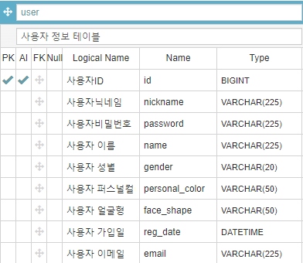
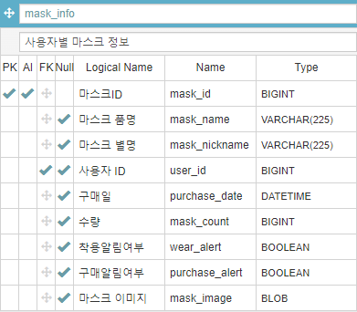
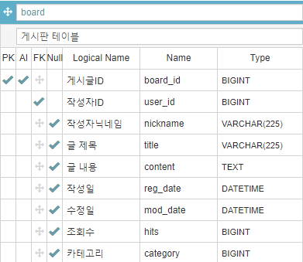
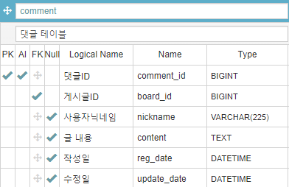
| 테이블 정의서 - ERD

Slide 30
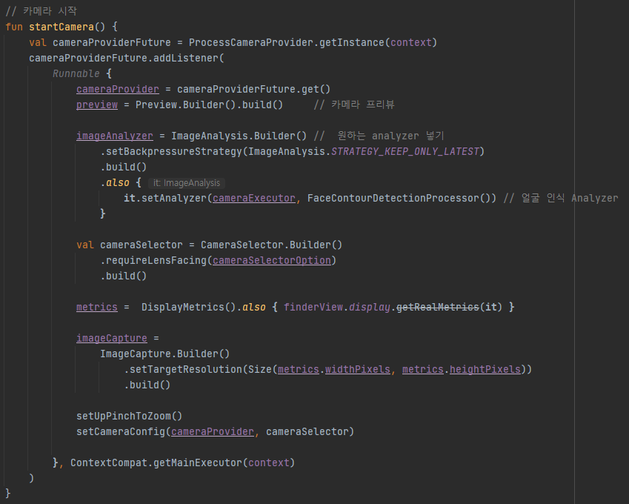
| 핵심소스코드 – 카메라 연결

Slide 31
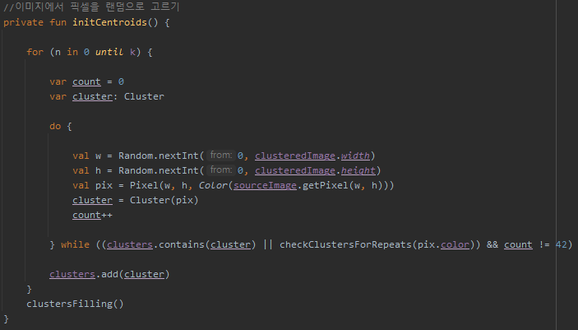
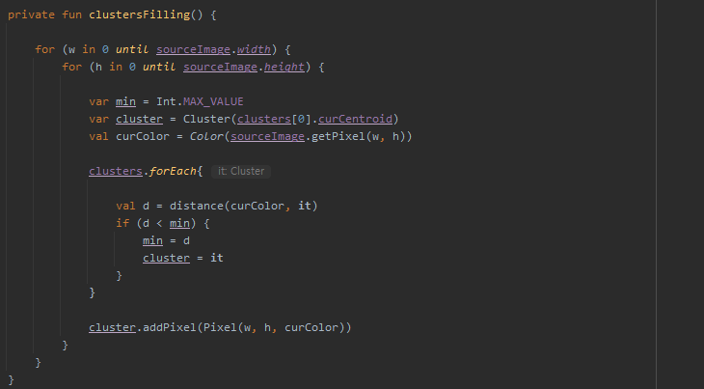
| 핵심소스코드 – Kmeans 알고리즘(1)

Slide 32
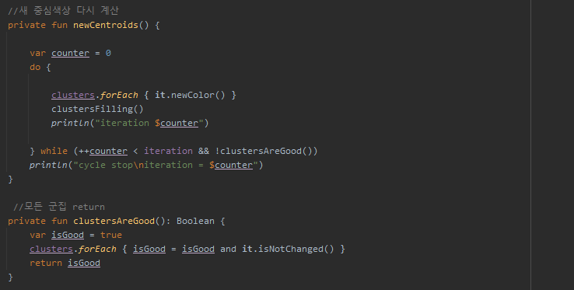
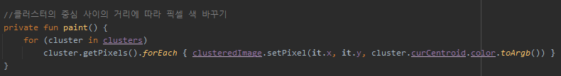
| 핵심소스코드 – Kmeans 알고리즘(2)

Slide 33
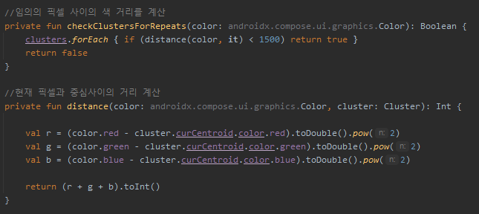
| 핵심소스코드 – Kmeans 알고리즘(3)

Slide 34
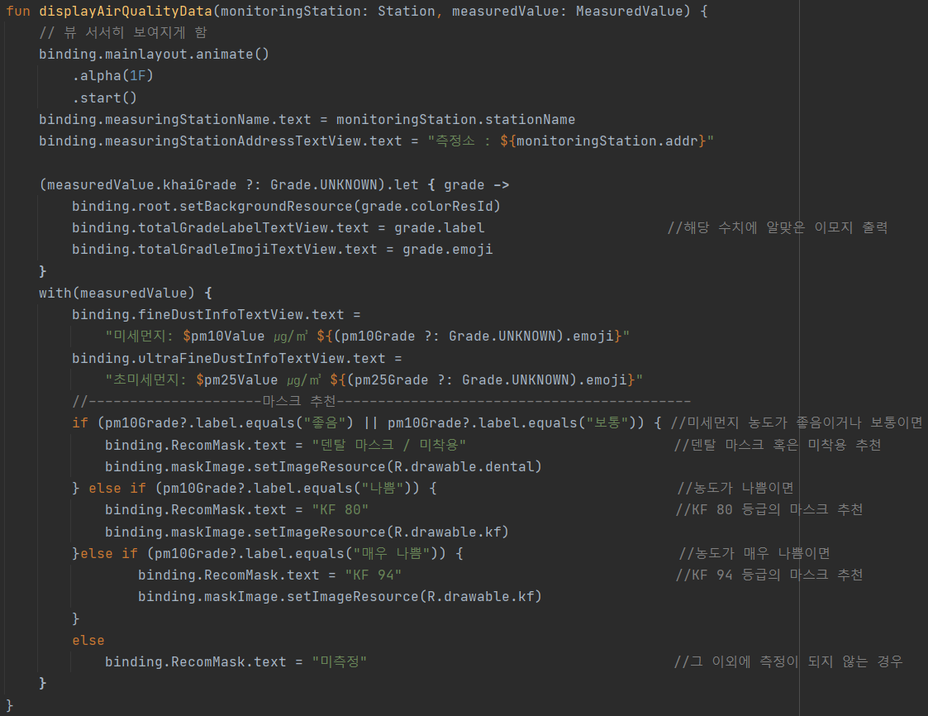
| 핵심소스코드 – 마스크 KF 등급
추천

Slide 35
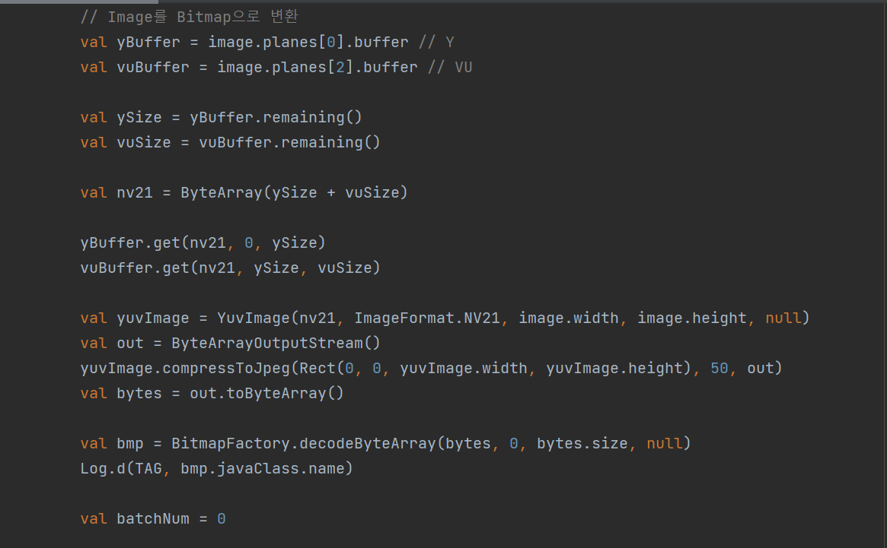
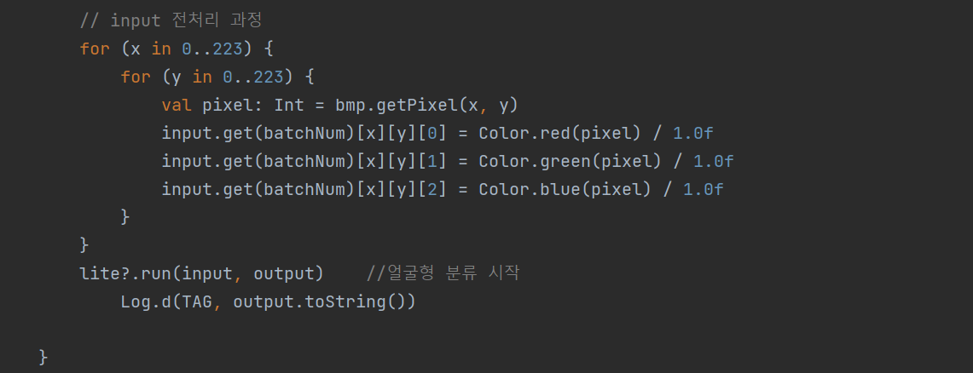
| 핵심소스코드 – 얼굴형 분류

Slide 36
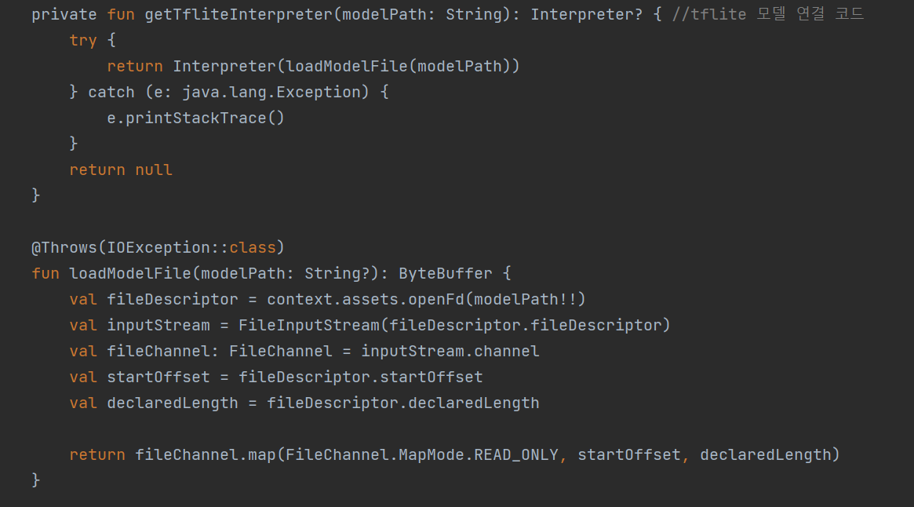
| 핵심소스코드 – Tflite 모델 연결

Slide 37
| 참조- 개발 환경 및 설명
구분 |  | 항목 | 적용내역
S/W 개발환경 | 스마트폰 App 개발 | Android Studio Arctic Fox (2020.3.1) | Android application 프로그램 개발
 |  | Android SDK 31 JDK 17
 |  | 안드로이드 OS(5.0.1) | 스마트폰 운영체제
 | 서버 애플리케이션 개발 | Ubuntu 22.04.LTS | 서버 운영체제, Android – PHP – MySQL 통신
 |  | MySQL(8.0.28) | 회원 정보, 회원 별 마스크, 각종 게시판 등의 데이터를 저장, 관리하는 데이터 베이스
 | 딥러닝 모델 개발 | Tensorflow2 | 얼굴형 분류에 사용되는 이미지 다중 분류 모델 개발

Slide 38
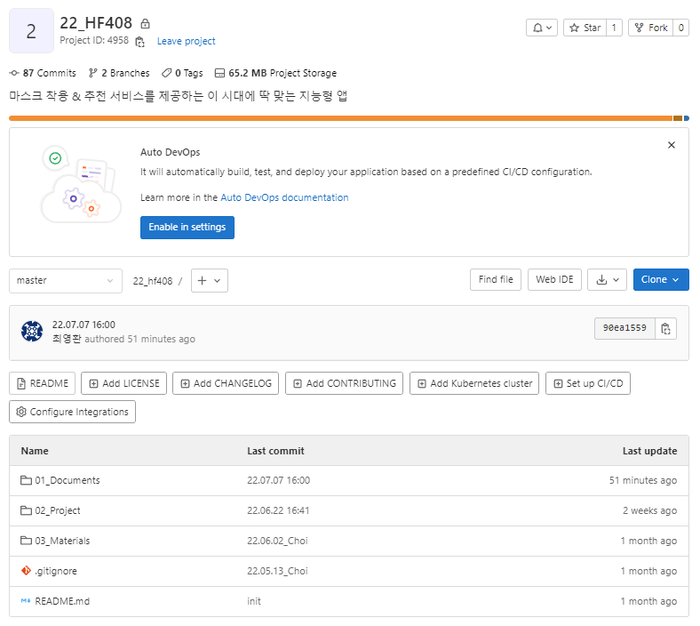
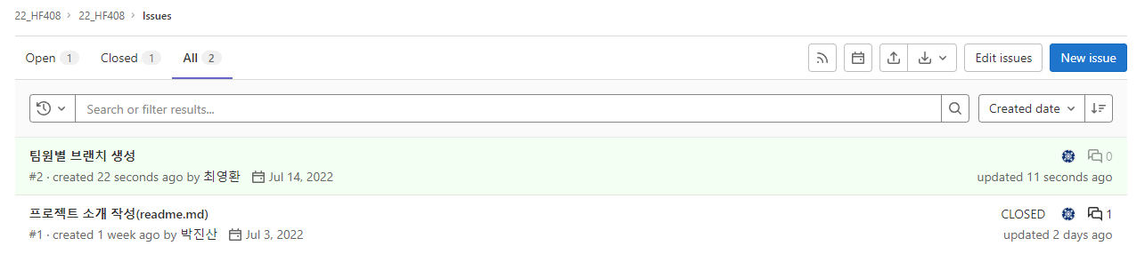
| 참조-프로젝트 관리
프로젝트 관리
형상관리
이슈관리
한이음 GitLab Issue 이용
한이음 GitLab Repository 이용
한이음 GitLab Repository 이용

Slide 39
내가 기획한 ICT가
세상을 바꾼다면?
Thank you

